Slide 1
学习能力提升营
如何适应大学生活
主讲人：张梓晴
上海交通大学计算机学院2023级本科生
2026年9月29日

Slide 2
大家关心什么？
“目前上课听得懂，但是自己做题做不出来”
课程学习
“面对有很多的新概念的课（如高数，C➕➕等课）需要学多深”
“怎么样在课下进行知识复习”
“如何找到实习，科研，项目的机会”
科研竞赛
“科研发表论文及写作技巧”
“如何在大一平衡竞赛与绩点”
“感觉自己信息渠道单一获得信息有限”
资源信息
“如何获取信息（如项目、竞赛、实习相关的）”
“如何拓展信息搜索渠道，提升信息检索能力。”
“关于转专业的相关讲解”
未来选择
“关于保研的规划”
“计算机以后该学什么，读研还是读博”
“内卷环境下，怎么稳住心态，回归自我”
心态成长
“如何构建自我的评价体系，不受他人干扰”
“如何找到自己的学习节奏和目标”
——来自报名问卷的问题，也是今天分享的起点

Slide 3
目录
学业与选择
信息与工具
心态与成长
01
02
03
大学时间线梳理
水源社区
面对比较，建立自我评价
课内成绩与奖学金
校内常用资源/服务网站
面对未知，理解得失变化
科研探索与竞赛实践
AI工具使用入门
接纳当下，保持持续成长
升学路径与方向选择

Slide 4
01
学业与选择
大学规划 · 课内成绩 · 奖学金 · 科研竞赛 · 升学选择

Slide 5
1 大学四年时间线：按月份看关键节点
四年通用节奏
9月
10月
11月
12月
1月
2月
3月
4月
5月
6月
7月
8月
大一
熟悉校园 / 适应大学生活
期末
综测
转专业
期末
暑期探索
课内学习：适应大学节奏，打牢课程基础
科研 / 竞赛：按基础开始尝试
9月
10月
11月
12月
1月
2月
3月
4月
5月
6月
7月
8月
大二
综测
期末
综测
转专业
期末
暑研 / 实践
奖学金申报
科研 / 竞赛：按基础开始尝试
9月
10月
11月
12月
1月
2月
3月
4月
5月
6月
7月
8月
大三
综测
期末
综测
转专业
期末
夏令营 / 海外暑研
奖学金申报
境外暑研申请 / 语言与材料
夏令营报名
预推免
9月
10月
11月
12月
1月
2月
3月
4月
5月
6月
7月
8月
大四
推免资格
奖学金申报
考研
期末
毕设答辩
毕业 / 入学
九推
境外申请 / 秋招
复试 / 春招 / 录取确认

Slide 6
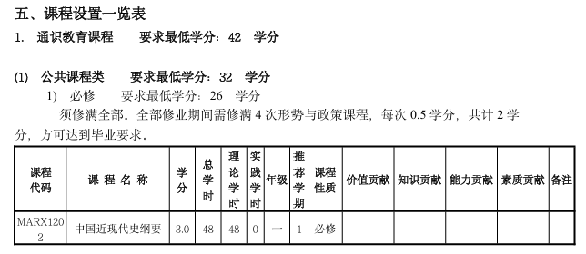
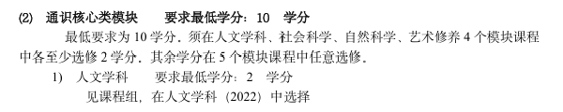
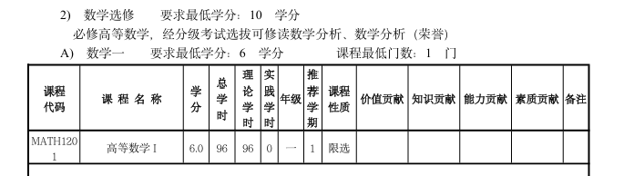
1.1 课内成绩篇：先读懂培养计划
例：
先核对三件事
毕业要求
必修、限选、通识等模块
各要修多少学分
课程顺序
先修关系、开课学期
是否影响后续选课
修业进度
已修、在修、待修
课程替代与学分归属
教学信息服务网 (i.sjtu.edu.cn) → 信息查询 → 专业培养计划 / 学生修业情况

Slide 7
1.1 课内成绩篇：四个指标，各自用在哪里？
指标
计算范围 / 构成
主要用途
核心学积分
培养计划内必修、限选等核心课程
按学分加权的百分制成绩
本校推免（保研）资格与推荐排序的依据
还需满足资格条件及本院细则
全部学积分
按规则纳入的全部课程
按学分加权的百分制成绩
整体课程表现；大部分学院将其作为
奖学金综测中的学业成绩
GPA
各门全部课程先换成绩点，再按学分加权
本校常见满绩点为4.3
常用于境外升学申请等
按申请院校要求提交成绩与换算说明
综合测评
常见：学积分70% + 素质拓展30%
课程范围、权重和加分上限看本院细则
奖学金评定的依据
部分奖项另有成绩门槛、答辩等要求
教学信息服务网 (i.sjtu.edu.cn) → 信息查询 → 学生成绩查询

Slide 8
1.1 课内成绩篇：分数与GPA映射关系
百分制成绩
等级
绩点
百分制成绩
等级
绩点
95≤分数≤100
A+
4.3
67≤分数<70
C+
2.3
90≤分数<95
A
4.0
65≤分数<67
C
2.0
85≤分数<90
A−
3.7
62≤分数<65
C−
1.7
80≤分数<85
B+
3.3
60≤分数<62
D
1.0
75≤分数<80
B
3.0
分数<60
F
0
70≤分数<75
B−
2.7
P（合格）
P
不计GPA

Slide 9
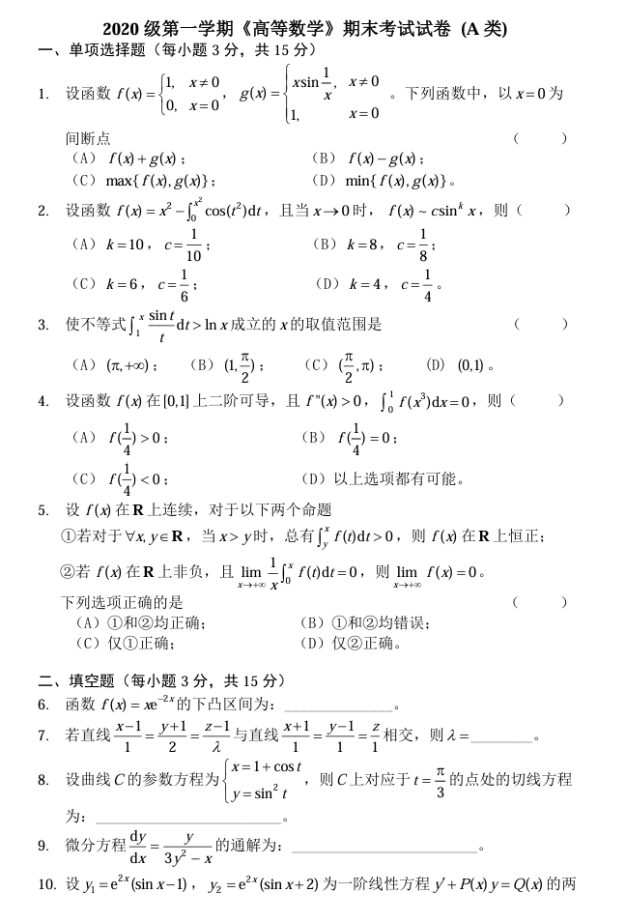
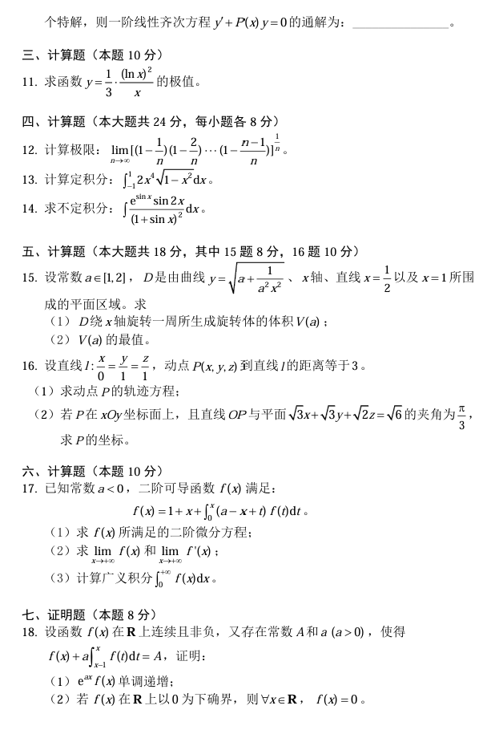
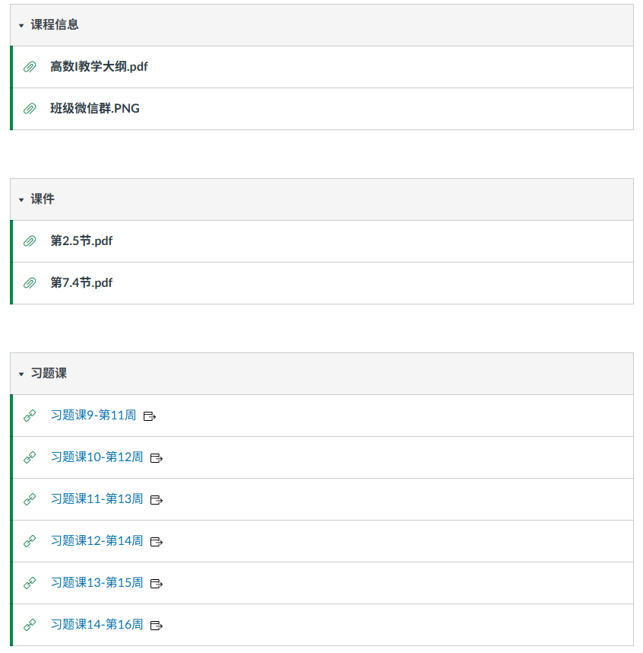

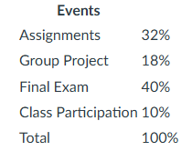
1.1 课内成绩篇：明确课程要求，让学习更有方向
考核构成
考核内容
学习资源
作业、测验、实验、项目
期中和期末各占多少
哪些章节、题型与知识点
需要达到怎样的要求
教材、课件、作业与回放
教师答疑与补充资料
知道要学什么、学到什么程度，才能更有针对性地学好一门课

Slide 10
1.1 课内成绩篇：学习资料的使用顺序
主线
当期课件、教材、作业
先完成课程目标，建立起坚实的知识框架与复习基础
练习
传承·交大上往年题与笔记
大学课程题型历年基本一致，是最直接的应试参考，训练独立解题，检查薄弱环节
答疑
任课教师、助教、学科辅导营、AI工具
学习先进的解题思路/经验技巧，事半功倍地提升自己解题能力
拓展
B站公开课、竞赛教材、考研真题、外校试卷
可于github/小红书/公众号等多个平台搜集，在历年题/难题不足时拓展知识面
先理解基础概念，再掌握经典题型，最后挑战综合难题，循序渐进

Slide 11
1.2 奖学金篇：有哪些奖学金
国家 / 上海市奖学金
通常要求学业与综测“双前10%”；按综测评比，部分学院需答辩
国家励志奖学金
面向符合家庭经济困难认定及品学要求的学生，按综测评比
专项奖学金
看设奖对象、领域、名额和材料；按综测评比，部分项目需要答辩
校本科生优秀奖学金
A、B、C及学业进步奖，直接按综测排名发放；允许与其他奖学金兼得
院系自设奖学金
关注学院自己的项目、申请条件与评审安排
先确认申请资格，再看排序、答辩与名额；学院通知决定具体流程

Slide 12
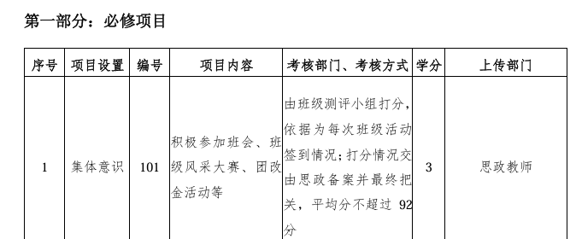
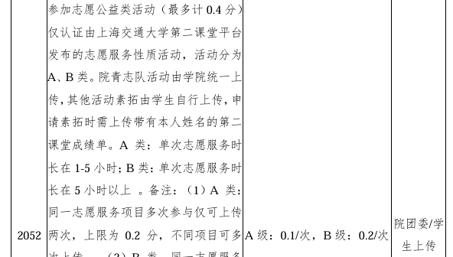
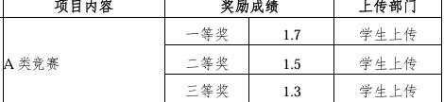
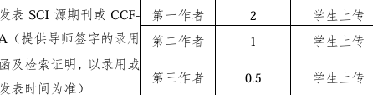
1.2 奖学金篇：综测/素拓要看懂什么
基础分
容易拿的分
拉开差距的分
先把已有的分拿完整
投入较小、规则清楚的项
高水平成果，可能带来更大增分
日常班级活动参与
心理健康活动
竞赛报名参与
备齐材料，按时申报不漏项
先看认定条件和该项剩余上限
志愿服务、学业辅导
讲座/运动会等校园活动参与
班干部/社团核心成员
科研、竞赛等成果投入更大
可积累长期能力与经历
参与其意义在加分之外
注：素拓分数存在上限，并非上述项累加，其实基础分较易拿满；不同院系规则不同
想要彻底了解：读本院细则 → 参考往届同学的得分方式→ 自己经历完整评一次

Slide 13
1.3 科研篇：如何选择研究方向
专业基础
个人兴趣
时代需求
结合专业知识寻找研究切入点
关注愿意持续追问的问题
了解学术前沿与真实社会需求
我可以从哪里入手？
我愿意长期研究什么？
什么问题是值得去做的？
方向没有绝对优劣；通过尝试，找到兴趣、能力与条件的匹配

Slide 14
1.3 科研篇：本科生从哪些入口开始
最直接的入口：联系教师 / 实验室
从教师主页和近期工作了解方向，准备好个人材料，邮件联系
PRP
大创等项目
䇹政 / 学院项目
在项目平台读课题
联系导师后按通知报名
围绕具体问题组建团队
经历申报、执行与结题
了解选拔对象与培养安排
关注导师支持和考核要求

Slide 15
1.3 科研篇：联系导师与初次交流
邮件中说清四件事
通过交流确认
身份与基础
谁会直接指导我
学院、年级、相关课程成绩、项目经历
具体兴趣
前期任务与交付是什么
关注哪项工作，已经了解什么
可投入情况
多久交流一次，如何获得反馈
课程负担、稳定可投入的时间
较为明确请求
对成果、贡献与署名有什么约定
希望收获什么，后续规划（出国/保研）
初步了解再联系；把当前基础、实际尝试、预期投入、希望收获写具体

Slide 16
1.3 科研篇：认识到科研高上限与风险并存
为什么值得尝试
为什么也会困难
接触尚无标准答案的问题
投入时间与产出不总是成正比
训练检索、实验、推理与表达
想法可能失败，实验可能反复
深入理解专业，检验长期兴趣
成果受到运气、资源和协作影响
积累能力与论文等成果，在升学、求职中获得认可（大于成绩上的高分）
用小任务进入，用阶段性反馈推进，用真实体验判断是否继续

Slide 17
1.4 竞赛篇：按任务类型认识赛事
任务类型
代表赛事
主要准备
学科知识与解题
数学竞赛、物理竞赛、全国大学生英语竞赛
课程基础与专项训练
算法、建模与方案
ICPC / CCPC、国赛数模、MCM / ICM
算法或建模，限时求解与表达
工程系统与作品
电子设计、RoboMaster、大学生方程式
设计、实现、调试与团队分工
课外学术科技成果
“挑战杯”全国大学生课外学术科技作品竞赛
研究问题、学术证据或科技作品
创新与创业项目
“挑战杯”创业计划、中国国际大学生创新大赛
需求、方案、验证与发展计划

Slide 18
1.4 竞赛篇：从自己的起点选择
已有基础
已有成果
长期兴趣
延续学科积累
延伸科研与项目
从校队与社团开始
大学生数学竞赛
大学生物理竞赛
ICPC / CCPC等程序竞赛
“挑战杯”课外学术科技作品竞赛
中国国际大学生创新大赛
“盛宣怀杯”等校内赛事
RoboMaster机器人竞赛
电子设计竞赛
大学生方程式等
关注大学赛制与训练要求
看成果成熟度与适配赛道
看是否愿意持续训练协作
先想清楚想获得什么，再决定是否投入/投入什么

Slide 19
1.5 升学篇：先了解不同去向
去向
主要准备
直接就业
专业能力、项目与实习、招聘准备
推免硕士
本校推免资格 + 目标院校接收，重点准备院系考核（如机考、笔试、面试）
推免直博
本校推免资格 + 目标院校接收，重点争取意向导师认可
统考硕士
确定目标院校与专业，准备初试科目、复试与面试
境外硕士 / 博士
GPA、语言、研究 / 实践经历、推荐信与申请材料

Slide 20
1.5 升学篇：推免要同时完成两件事
本科推荐端：拿到资格
研究生接收端：获得接收
本校 / 本院组织推荐
目标院校 / 院系组织申请与考核
核对核心成绩、排名与资格条件
审查成绩、研究经历与方向匹配
按要求申报，关注加分与公示
关注名额、结果效力与确认时限
推荐资格 ＋ 接收单位 → 国家推免系统完成正式手续

Slide 21
1.5 升学篇：夏令营、预推免与九推
夏令营
预推免
九推 / 正式接收
大三春末—暑期
大三暑期—大四9月
大四9月前后
设营院系的重要选拔批次
要提前准备、尽早关注
部分院系接续夏令营、补充名额
也有院系仅通过预推免选拔
关注剩余名额与递补机会
所有接收仍需完成正式确认
申请 → 入营 → 交流 / 考核
报名 → 材料审核 → 考核
国家推免系统填报与确认
先查目标院系当年安排：有夏令营的尽早准备；没有夏令营的重点盯预推免。

Slide 22
1.5 升学篇：用哪些信息做选择
日常工作
培养与指导
时间与经济
是否喜欢每天真正要做的事
课程、任务、反馈和团队氛围
学制、费用、资助与生活安排
能力匹配
长期去向
调整空间
当前基础与目标之间的差距
毕业去向与目标岗位的要求
阶段考核、转向与退出机制
和导师、在读学生、毕业生交流，再用自己的实践验证判断

Slide 23
02
信息与工具
水源社区 · 常用网站 · AI问答 · 工作区编程

Slide 24
2.1 水源社区：用好同校经验
https://shuiyuan.sjtu.edu.cn/
怎样更容易得到有效回答
为什么先推荐水源
先搜课程名、教师名或具体关键词
同一所学校，很多问题有相同背景
说明年级、专业、校区等必要背景
课程、资源、项目、生活经验都可检索
写清查过什么、试过什么、卡在哪里
查不到合适答案，可以继续提问
标题具体，表达礼貌，避免重复发帖

Slide 25
2.2 常用网站：通知与课程学习
上海交大官网
学校新闻与通知
图书馆
文献数据库与空间预约
https://www.sjtu.edu.cn
https://www.lib.sjtu.edu.cn
教务处
教学通知与办事规定
SJTU选课社区
参考往届课程评价
https://jwc.sjtu.edu.cn
https://course.sjtu.plus
教学信息服务网
选课、成绩、课表与培养计划
传承·交大
课件、笔记与学习资料
https://i.sjtu.edu.cn
https://share.dyweb.sjtu.cn
迎新网
报到与入学事项
Course+
开课检索与排课
https://welcome.sjtu.edu.cn
https://geek.sjtu.edu.cn/course-plus
校园活动平台
第二课堂与活动报名
好大学在线
在线课程与MOOC
https://activity.sjtu.edu.cn/dekt
https://www.cnmooc.org
校历查询
学期、考试与假期安排
全媒体资源中心
多媒体学习资源
https://jwc.sjtu.edu.cn/jxxl/lnxl.htm
https://vlc.sjtu.edu.cn
Canvas
课件、作业与课程回放
大学生创新实践平台
PRP等项目与申报
https://oc.sjtu.edu.cn
https://prp.jwc.sjtu.edu.cn
From SJTU Wiki：https://sjtu-geek.github.io/SJTU-Wiki/

Slide 26
2.2 常用网站：实践与校园生活
物理实验系统
物理实验选课与管理
励志讲坛
讲座信息
http://www.phycai.sjtu.edu.cn
https://lzjt.sjtu.edu.cn
ACM OJ
编程题练习与提交
交大葡萄
校内数字资源分享
https://acm.sjtu.edu.cn/OnlineJudge
https://pt.sjtu.edu.cn
交我办
校内办事统一入口
学网部 NIMO
宿舍网络服务
https://my.sjtu.edu.cn
https://nimo.sjtu.edu.cn
学生事务中心
奖助与学生事务通知
生活服务反馈
餐饮、住宿等意见反馈
https://affairs.sjtu.edu.cn
https://feedback.sjtu.edu.cn
绿色爱心屋
物资领取、置换与租借
思源极客协会
校园信息化与技术实践
https://aixinwu.sjtu.edu.cn
https://geek.sjtu.edu.cn
水源社区
校园交流与经验检索
Xflops超算队
高性能计算与竞赛
https://shuiyuan.sjtu.edu.cn
https://xflops.sjtu.edu.cn
学生创新中心
创新实践资源与活动
交大电子地图
校区地点与地图
https://www.si.sjtu.edu.cn/home
https://map.sjtu.edu.cn
From SJTU Wiki：https://sjtu-geek.github.io/SJTU-Wiki/

Slide 27
2.2 常用网站：协作与效率工具
交大邮箱
学校邮箱收发
正版软件授权中心
校内授权软件
https://mail.sjtu.edu.cn
https://software.sjtu.edu.cn
交大云盘
文件存储与分享
交大问卷
问卷创建与收集
https://pan.sjtu.edu.cn
https://wj.sjtu.edu.cn
水源文档
Markdown协作笔记
云视频会议
校内会议服务
https://notes.sjtu.edu.cn
https://meeting.sjtu.edu.cn
在线LaTeX
论文与公式文档协作
交大VPN
校外访问校内资源
https://latex.sjtu.edu.cn
https://net.sjtu.edu.cn/xxfw/VPN.htm
校内AI平台
交大部署的对话服务
视觉形象中心
校标与PPT模板
https://chat.sjtu.edu.cn
https://vi.sjtu.edu.cn/index.php/articles/bulletin/13
SJTU GitLab
代码与版本管理
SJTU Wiki
交大学习与生活导航
https://git.sjtu.edu.cn
https://sjtu-geek.github.io/SJTU-Wiki
From SJTU Wiki：https://sjtu-geek.github.io/SJTU-Wiki/

Slide 28
2.3 AI工具：先把它当作随时可问的助教
豆包
DeepSeek
千问
https://www.doubao.com
https://chat.deepseek.com
https://www.qianwen.com
Kimi
ChatGPT（性能好，但进阶）
Claude（超级进阶）
https://www.kimi.com
https://chatgpt.com
https://claude.ai
（ChatGPT、Claude的具体使用不在这里展开；可去水源、小红书、b站等社交平台搜索、提问，
把找入口、查资料、解决问题，当作一次信息检索能力练习。）
适合怎么问
怎样才是在学习
解释概念、检查步骤、定位卡点
通过例题、反例与方法对比加深理解
先独立思考，再带着问题问
理解推理，对照课本核验，独立再做一遍
AI可以是助教；理解、学习与判断，仍然需要自己完成。

Slide 29
2.3 AI工具：在工作区里完成任务
Vibe coding：用自然语言推进编程
给编程助手一个项目文件夹，让它结合文件、代码和运行结果持续修改。

Slide 30
2.3 AI工具：在VS Code里开始使用Codex
1 安装VS Code
下载并安装编辑器
code.visualstudio.com
2 安装官方扩展
扩展商店搜索Codex
确认发布者为OpenAI
3 登录并打开文件夹
打开Codex侧栏，完成登录
用一个独立文件夹开始练习
先认识界面、跑通一个小任务，再逐步学习更多功能。

Slide 31
03
心态与成长
建立自我评价 · 理解不确定性 · 保持持续成长

Slide 32
3.1 面对比较：筛选指标与人的价值
为什么会有这些指标
人的价值没有统一的刻度
学历、绩点、排名、科研成果……
在升学和招聘中，帮助组织
在有限名额下进行筛选。
康德：把人同时视为目的，
不能仅仅当作手段。
可以为目标争取更好的成绩
人的尊严与自我价值，不由一次排名决定。
它们仅能描述部分表现，
无法概括一个完整的人。
我真正重视什么？这份投入，是为了自己的目标，还是只为了超过别人？

Slide 33
3.1 面对比较：同样的时间，可以通向不同生活
学习与发展
兴趣与体验
有人投入课程、科研与竞赛
有人练乐器、运动、探索爱好
收获知识、能力与发展机会
收获热爱、快乐与新的视野
支教与志愿
休息与健康
有人把时间投入他人的需要
有人选择按时睡觉、恢复精力
收获连接、贡献与意义
收获更稳定的身心状态

Slide 34
3.2 面对未知：重要成就背后，也有很大的运气成分
当审稿意见由AI代写
AI代写审稿意见，已经成为
学术会议公开讨论的问题。
审稿人的投入、理解与判断
会影响反馈和最终结果。
对作者而言，有时会感到
投稿“像抽奖”。
认真做研究，也给结果留出余地。
一次投稿的结果，无法完整衡量工作的价值，更不能概括你的全部能力。

Slide 35
3.2 面对未知：把能力带到下一次行动中
分清变化发生在哪里
保留已经获得的东西
继续下一步
是规则、名额或评审发生变化，
还是自己的准备还有改进空间？
学会的知识、做过的实验、
解决问题的方法与合作经验。
复盘并完善工作，寻找新机会；
允许难过，也允许自己重新出发。
结果并非完全可控；持续行动，会带来积累和新的可能。

Slide 36
3.3 接纳当下：接纳不完美的自己
人是多面的，有缺点再正常不过。
接纳真实的自己，心态平稳地一点点改善，也给生活保留空间。

Slide 37
3.3 接纳当下：很多问题，都可以交给时间
现在，不必急着回答关于未来的所有问题。
我喜欢什么？
多接触、多体验，兴趣会逐渐清晰。
我擅长什么？
在学习和实践中，慢慢认识自己的长处。
未来走哪条路？
随着经历增加，选择也会更有依据。
给自己一点时间，也给自己继续尝试的机会。
大学四年，会有许多现在还想不到的收获。

Slide 38
谢谢大家
Q/A
zhangziqing@sjtu.edu.cn
https://zzqingz.github.io/

